Slide 1
Rappels
PHARMACOLOGIE:
Science qui étudie les interactions des substances chimiques, avec tout organisme vivant
Pharmacocinétique/pharmacodynamie
PHARMACOCINETIQUE
PK
PD
PHARMACODYNAMIE
Médicament
Organisme
vivant
PK: ce que fait l’organisme au médicament (chapitre4)
PD: ce que fait le médicament à l’organisme (chapitre5)

Slide 2
CHAPITRE 5
Pharmacodynamie
Dr BEROUAL K,
Dr TORCHE S
Dr BENSEGUENI L
Pharmacologie A3
Institut des Sciences Véterinaires El Khroub,
Université Constantine Mentouri 1
beroualk@yahoo.fr

Slide 3

PLAN
Objectifs
I) Notions de bases
II) Effet dynamique
III) Interactions médicamenteuses
Références bibliographiques

Slide 4

Objectifs
Identifier les principaux types de récepteurs
aux médiateurs
Connaître les mécanismes d'action d'un
médicament sur un récepteur
Énumérer les facteurs qui font varier l'action
du médicament

Slide 5

I) NOTIONS DE BASES
Introduction
Définition
Mécanisme d’action
Effet thérapeutique
Récepteurs

Slide 6
INTRODUCTION
On entend par pharmacodynamie, l’évaluation de l’activité d’un principe actif médicamenteux sur un organisme, un tissu ou un organisme sain, normal.
Elle est donc très voisine de la pharmacologie expérimentale
Le terme de pharmacologie est très employé dans le langage anglo-saxon, alors que celui de pharmacodynamie l’est plus employé dans la langue française

Slide 7
Il faut d’autre part bien différencier la pharmacodynamie, de la thérapeutique.
La thérapeutique est l’art du choix des remèdes (tout ce qui est employé pour le traitement d’une maladie
Il comporte des médicaments, mais aussi des bains, des massages, des interventions chirurgicales)
Dans le cas de médicaments, c’est le choix de la dose appropriée ou « posologie » pour soigner un malade

Slide 8
DÉFINITION
La pharmacodynamie décrit les effets qu'un principe actif produit sur l'organisme : c'est l'étude détaillée de l'interaction entre la substance active et sa cible (récepteur, protéine libre, canal ionique)
Cette réponse est une composante de l'effet thérapeutique recherché
Le terme substance active, ou principe actif, désigne la substance chimique qui, dans un médicament (entendu comme produit pharmaceutique), possède un effet pharmacologique

Slide 9
PHARMACOCINÉTIQUE
PHARMACODYNAMIE
Administration du médicament
  Etude des effets du médicament sur l’organisme (les bénéfices)
Résorption
Interaction principe actif / cible
Distribution
Modifications du fonctionnement cellulaire
Métabolisme
Excrétion
Effets secondaires
Effets thérapeutiques
  Etude du devenir du médicament dans l’organisme en fonction du temps
Notes:
Système ADME

Slide 10
MÉDICAMENT
DÉFINITION
Médicament (drug, medicine, medication)
“ Toute substance ou composition, présentée comme possédant des propriétés curatives ou préventives à l’égard des maladies humaines ou animales, ainsi que tout produit administré à l’homme ou à l’animal en vue d’établir un diagnostic médical, de restaurer, corriger ou modifier leurs fonctions organiques ”

Slide 11
Mécanismes d’action
Actions non-spécifiques : propriétés physico-chimiques
  Pansements gastriques, intestinaux
  Modificateurs de l’équilibre acido-basique
  Modificateurs de l’équilibre osmotique (mannitol)
Actions spécifiques : interactions avec des macromolécules
  Lipides
    Amphotéricine B : agent surfactant à propriété antifongique
  Acides nucléiques
    Agents anticancéreux, stéroïdes
  Protéines :
  récepteurs, canaux ioniques, enzymes, transporteurs

Slide 12
MECANISMES D’ACTION
Action physico-chimique
Action substitutive
Interaction avec le métabolisme d’une substance endogène
Interaction avec des micro-organismes
Interaction avec l’ADN
Action sur le phénomène de transport ionique
Interaction avec les cibles des substances endogènes
Notes:
Métabolisme: inhibiteur et inducteur enzymatiques
Cibles des substances : récepteur membranaire des cellules, récepteur intracellulaire

Slide 13
Définition de l’action « cible des substances »
Un médicament est une molécule dont on peut attendre
une Action pharmacologique au niveau des tissus cibles.
Cette molécule est souvent la copie conforme
d’un neurotransmetteur ou d’une hormone naturelle dont
elle est supposée reproduire l’action dans l’organisme.
L’action relève parfois d’une simple propriété chimique,
la molécule active réagit avec une entité moléculaire,
le RECEPTEUR

Slide 14
L’ancien concept: (corpora non agunt nisi fixata) :
(les substances médicamenteuses n’agissent pas,
si elles ne sont pas fixées)
L’action pharmacologique engendre une
séquences d’événements cellulaires que l’on peut
décrire comme un effet thérapeutique
M+R MR = action pharmacodynamique
L'action d'un principe actif dépend de la dose, la
relation " Dose-effet'',
traduisant; le pouvoir pharmacodynamique

Slide 15
Xénobiotique Principe actif
Cible cellulaire Récepteur
(membrane, noyau)
Changement de la Mécanisme de signalisation
conformation de la
membrane
ex: Sécrétion Réponse cellulaire
d’hormone
Modification Action pharmacologique (clinique)
du fonctionnement
d’un organe (contraction, sécrétion)
Activation ou inhibition d’enzyme - Ouverture ou fermeture de canaux ioniques –
Transcription d’ADN

Slide 16
Effet thérapeutique
Effet recherché d’un traitement, celui pour lequel le médicament a été conçu et commercialisé
« amélioration mesurable immédiate ou retardée, transitoire ou définitive, de l’état de santé ou du bien-être d’un sujet en rapport avec l’utilisation d’un médicament et, a priori, explicable par une ou plusieurs de ses propriétés pharmacologiques »

Slide 17
Effets latéraux
Non thérapeutiques inévitables surviennent aux doses normales chez la majorité des patients
ex: antihistaminiques entrainent de la somnolence
Effets indésirables
Imprévisibles apparaissent aux doses normales chez certaines patients
ex : hépatotoxicité de l’isoniazide
Effets toxiques
Inévitables apparaissent aux cours d’un surdosage, ex : hépatotoxicité du paracétamol

Slide 18
EFFET PHARMACOLOGIQUE ET
EFFET THERAPEUTIQUE
INTERACTION
MEDICAMENT-SITE D’ACTION
PHARMACODYNAMIE
Exemple :
antiagrégants plaquettaires
Inhibition de l’agrégation plaquettaire
EFFET PHARMACOLOGIQUE
PHARMACOLOGIE CLINIQUE
(essais cliniques)
EFFET THERAPEUTIQUE
Diminution du risque de thrombose et d’embolie artérielles
Notes:
Essais cliniques: évaluation de l’efficacité des mdts phase II, III avant AMM

Slide 19
L'intensité de l'effet clinique dépend à la fois de la dose et du temps d'action de la molécule,
donc de sa concentration plasmatique, qui elle même dépend de sa distribution et de son élimination, donc de sa pharmacocinétique; c'est ce qu'on appelle temps de ''Demi-vie'' de médicament dans l'organsisme.

Slide 20
Demi-vie :
C
Plasmatique
Concentration maximale
Biodisponibilité maximale
Concentration réduite de moitié
Demi-vie = T2
T1 T2 Temps
Temps nécessaire pour que la concentration plasmatique maximale diminue de moitié

Slide 21
La demi vie permet d'évaluer le volume de distribution de ce principe actif, sa vitesse d'élimination et la répétabilité des doses
Elle s'exprime par conséquent la durée d'action et la persistance de l'effet cilinique
Si la Demi-vie du principe actif est longue, le médicament possède un effet retard

Slide 22
La Demi – vie détermine la répétabilité des doses
Concentration
plasmatique Intervalle entre deux prises
Temps Nombre
de prises 1 2 3
.

Slide 23
Notion de récepteur
Les récepteurs sont par définition des protéines membranaires ou intracellulaires capables de reconnaître et de fixer de façon le plus souvent spécifique des "Médiateurs'' ou ''ligands'' endogènes et exogènes (xénobiotique)
Les neurotransmetteurs, ou neuromédiateurs, sont des composés chimiques libérés par les neurones agissant sur d'autres neurones, appelé neurone postsynaptique, ou, plus rarement, sur d'autres types de cellules

Slide 24
En biologie, un ligand (du latin ligandum, liant) est une
Molécule qui se lie de manière réversible sur une
macromolécule ciblée, protéine ou acide nucléique, jouant
en général un rôle fonctionnel : stabilisation structurale,
catalysation, modulation d'une activité enzymatique,
transmission d'un signal
La dénomination des récepteurs se fait à partir de leur
ligand ou médiateur usuel, exemple: les récepteurs béta-
adrénergiques, Dopaminergique, Morphiniques,
GABAergique, Nicotiniques
*

Slide 25
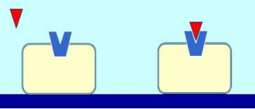
Liaison
Affinité Spécificité
PA ---------------------------------------- Récepteur
Affinité : Force d’attraction entre les deux molécules : PA + Récepteur
Spécificité : Capacité du PA à se lier à un récepteur particulier

Slide 26
LIAISON DU MEDICAMENT AU RECEPTEUR
LIAISON SPECIFIQUE
  Un seul type de ligand qui peut se fixer = liaison de forte affinité
  Induit l’effet biologique, ou au contraire le bloque
  Moins d’effets indésirables
LIAISON SATURABLE
  nombre de récepteurs limité, cas de saturation, action identique
LIAISON NON SELECTIVE
  Liaison sur d’autres sites que le récepteur, faible affinité (albumine)
  Pas d’effet biologique
LIAISON REVERSIBLE
  Liaison non covalente, faible énergie (électrostatique, hydrophobe)
Notes:
albumine

Slide 27
Classification des récepteurs
Récepteurs membranaires
  Liaison directe avec un effecteur (canal ou enzyme)
    Récepteurs-canaux : R. nicotinique à l’acétylcholine
    Récepteurs-enzymes : R. à l’insuline (activité tyrosine-kinase)
  Liaison indirecte avec un effecteur
    Récepteurs couplés aux protéines G : R. muscarinique à l’acétylcholine
Récepteurs intra-cellulaires
  Récepteurs facteurs de transcription
Conséquences
  Délais d’apparition et durées des effets

Slide 28
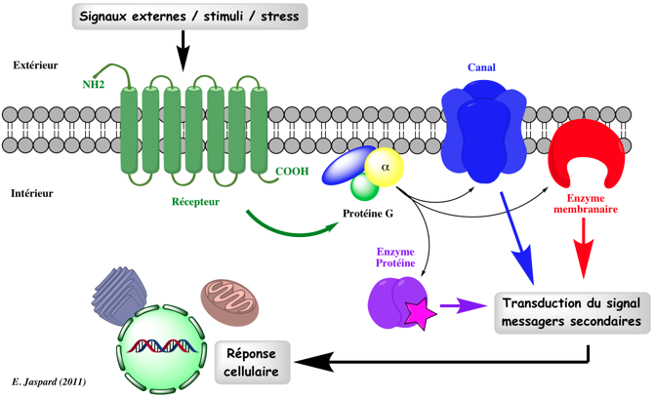
DIFFERENTS TYPES DE RECEPTEURS
RECEPTEURS MEMBRANAIRES
Notes:
Peptiden polymère d’acides aminés reliés entre eux par des liaisons peptidiques.
AMPc: L'adénosine monophosphate cyclique (ou AMP cyclique ou AMPc) agit souvent en tant qu'intermédiaire, dans l'action des hormones ou des neurotransmetteurs notamment. Il fait partie des seconds messagers.

Slide 29
1) Récepteurs à canaux ioniques
Ce sont des récepteurs polymériques (constitués de plusieurs sous unités)
ils subissent un changement conformationnel lors de la fixation du ligand, ce qui ouvre un canal et permet le passage des ions

Slide 30
Cibles de médicaments : canaux ioniques
Actions sur les canaux
  Bloqueurs, ouvreurs
Canaux dépendant du voltage
  Canaux sodium
    Fibre nerveuse anesthésiques locaux
    Cœur anti-arythmiques
    Rein diurétiques
  Canaux calcium
    Muscles lisses vasodilatateurs
Canaux dépendant d’un agent intracellulaire
  Canaux potassium sulfamides ,antidiabétiques

Slide 31
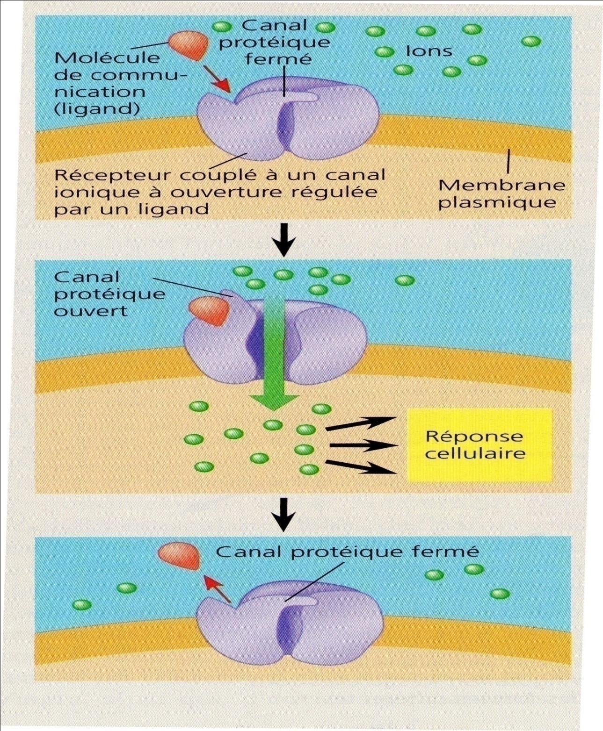
Recepteur à Canal ionique :
- Ligand :
(Fixation de la molécule du mdmt)
- Changement de la membrane
- Ouverture du canal
Passage des ions
- Détachement du ligand
- Fermeture du canal

Slide 32
Ex 1: le récepteur nicotinique à l’acétylcholine
Mode d’action de l’Acétylcholine
ACh + R Ach-R
(Ligand: molécule endogène) (R. Nicotinique pentamère
polypeptidique)
Ouverture d’un canal sodique
Passage du Sodium extracellulaire à l’intérieur de la cellule
(et une sortie de K⁺)
Modification du potentiel éléctrique
(déplorisation et déclenchement de potentiel d’action)
Transmission de l’influx nerveux

Slide 33
Ex 2 : le récepteur GABAergique à l’IVERMECTINE
Mode d’action de l’IVERMECTINE
(arthropodes et certains helminthes)
IVERMECTINE + Recepteur GABA
(Ligand: molécule exogène ) (Agoniste GABAergique)
Ouverture des canaux Chlore
(jonction neuromusculaire)
Paralysie du parasite

Slide 34
2) Récepteurs -enzymes
Ils associent sur une même protéine de la membrane cytoplasmique une fonction réceptrice (liaison de médiateur) et une fonction enzymatique
La fixation de la molécule sur le récepteur module l'activité d'une enzyme donnée
Ex1: Hopostamine®, qui se fixe et inhibe l’histidine décarboxylase

Slide 35
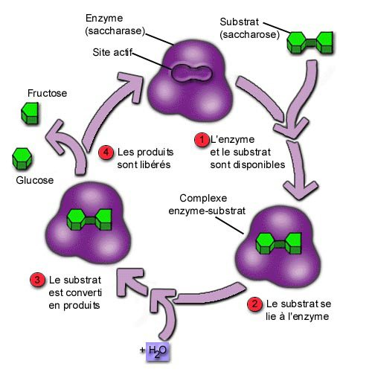
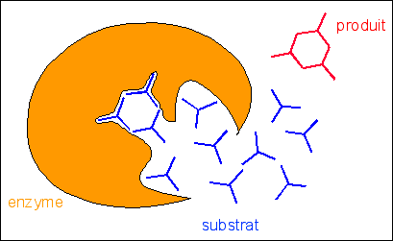
L’Enzyme est un biocatalyseur protéique capable d’accélérer une réaction biochimique,
2 sites:
-Site actif fixant le substrat
-Site régulateur liant des composés biochimiques capable de contrôler l’action de l’enzyme

Slide 36
Cibles de médicaments : enzymes
Actions sur les enzymes
  Activateurs, Inhibiteurs, faux substrats
Enzymes extracellulaires
  Acétylcholinestérase ésérine
  Enzyme de conversion de l’angiotensine IECA
  Enzymes de la coagulation héparine
Enzymes intracellulaires
  Phosphodiestérases méthylxanthines
  Phospholipase A2 corticoïdes
  Cyclo-oxygénases AINS

Slide 37
Le récepteur de l'insuline constitue une enzyme activée par un ligand
Mode d’action de l’insuline
Insuline (molécule endogène)
Récepteur membrannaire
(A domaine Tyrosine kinase qui attache des phosphates aux molécules de Tyrosine avec consomation d’ ATP par cascade de phosphorylations)
Réponse 1 : Cellulaire
Activation de la protéine membranaire qui capte et transporte le
glucose sanguin à l’intérieur de la cellule
Réponse 2: Métabolique
Activation des protéines intracellulaire du métabolisme de la synthèse du glycogène
Réponse 3: Clinique
Chute de la glycémie

Slide 38
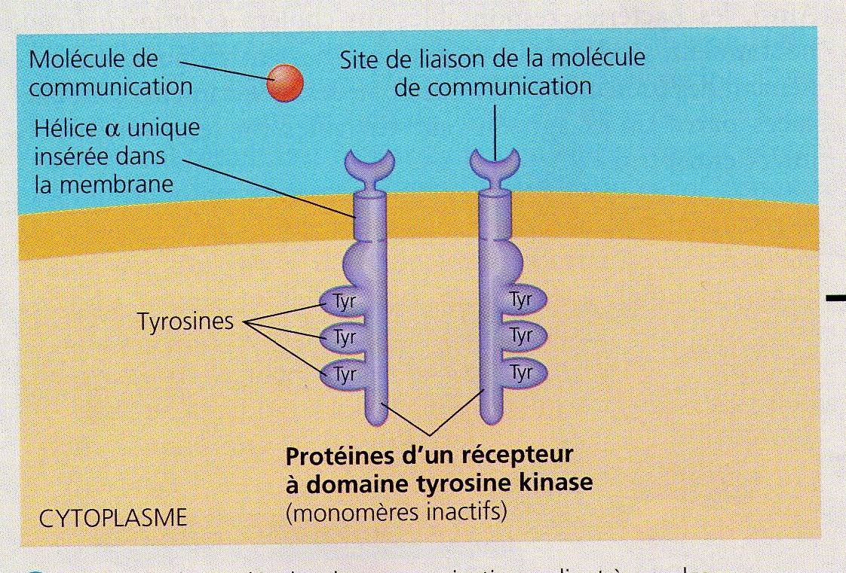
Récepteur enzymes à domaine Tyrosine kinase (a)

Slide 39
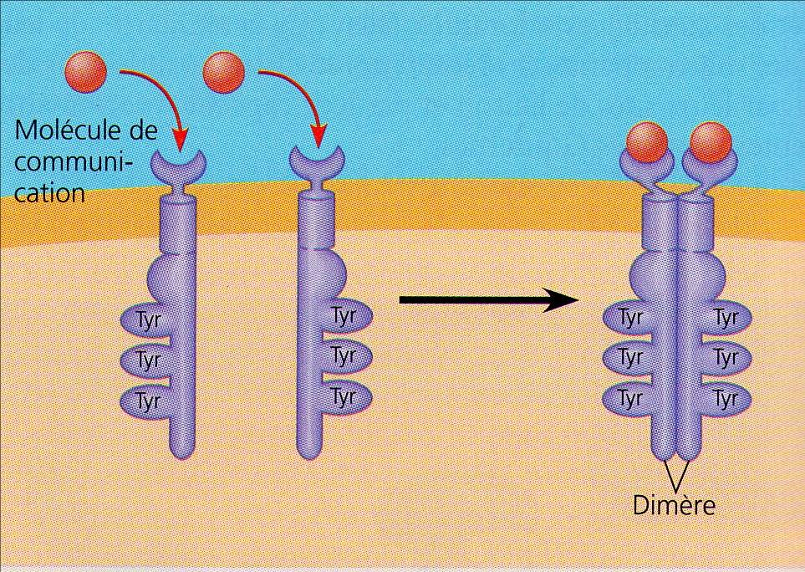
Récepteur enzymes à domaine Tyrosine kinase (b)

Slide 40
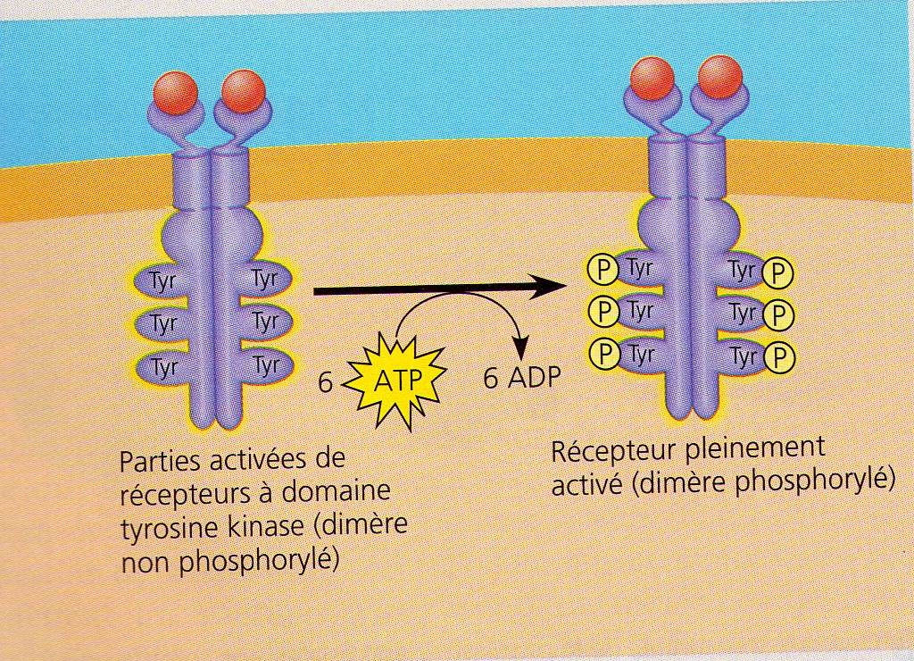
Récepteur enzymes à domaine Tyrosine kinase (c)

Slide 41
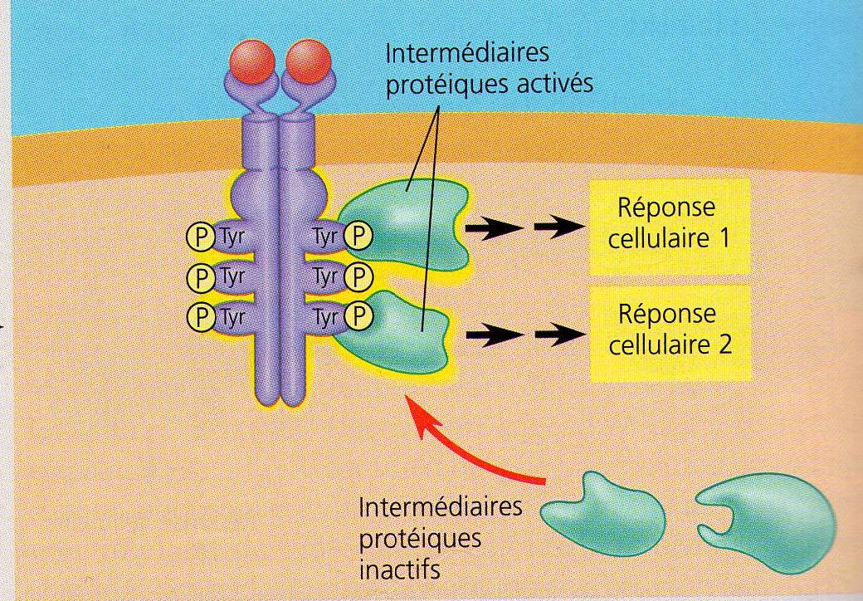
Récepteur enzymes à domaine Tyrosine kinase (d)

Slide 42
3) Récepteur couplé à une protéine G
Ces récepteurs se composent d'une chaine d'acides aminés sous forme d'hélice organisée en sept segments transmembranaires
ils sont organisés en un cercle qui contient en son centre une cavité et un site de liaison pour la molécule signal
3 éléments : Rc monomérique à 7 hélices transmembranaires + protéine G + effecteur

Slide 43
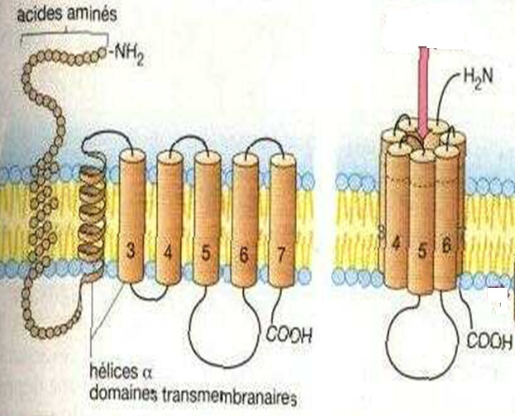

Slide 44
L'association du ligand, ou d'un analogue pharmacologique possédant une activité agoniste, induit un changement de conformation du récepteur, et lui permet d'entrer en contact avec une protéine G (protéine liant les nucléotides guanyliques)
Les protéines G sont situées sur la face interne de la membrane plasmique et sont formées de trois sous-unités alpha, bêta et Gama

Slide 45
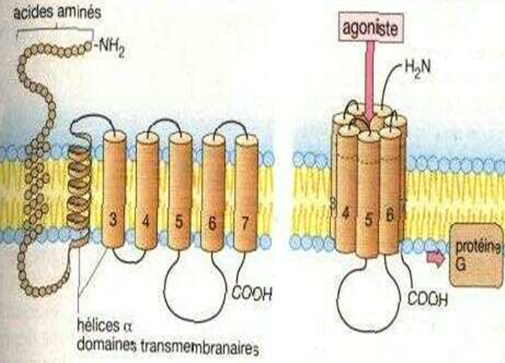
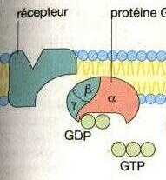

Slide 46
L'interaction avec le récepteur active la protéine G (la sous-unité alpha libère le GDP et fixe le GTP), qui va à son tour moduler l'activité d'une protéine effectrice (qui fonctionne soit avec une enzyme ou un canal ionique) ce qui engendre l'effet pharmacologique

Slide 47
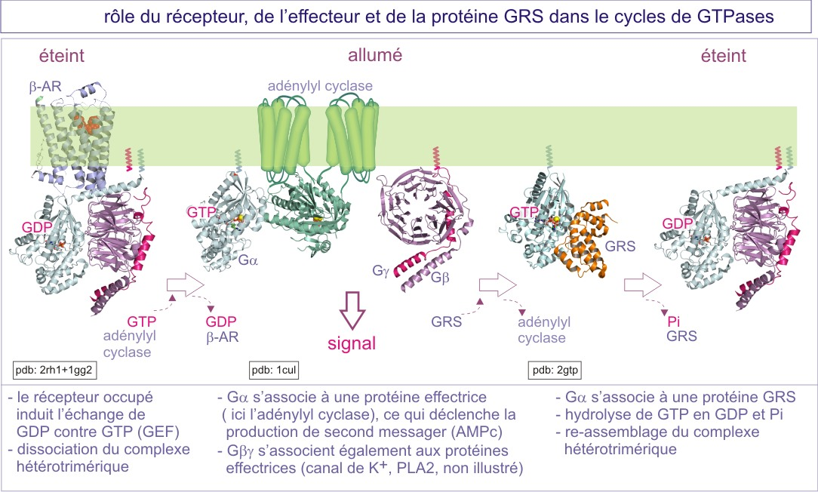

Slide 48
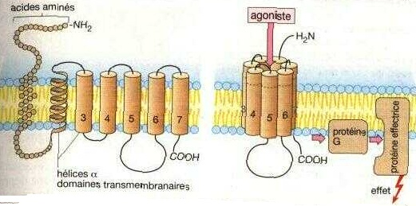

Slide 49
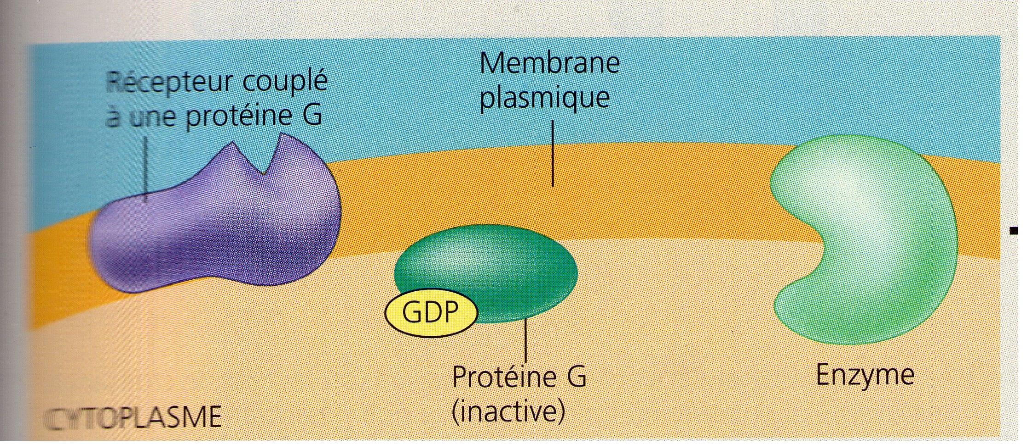
Recepteur couplé à une protéine G
(Guanosine triphosphate GTP)a

Slide 50
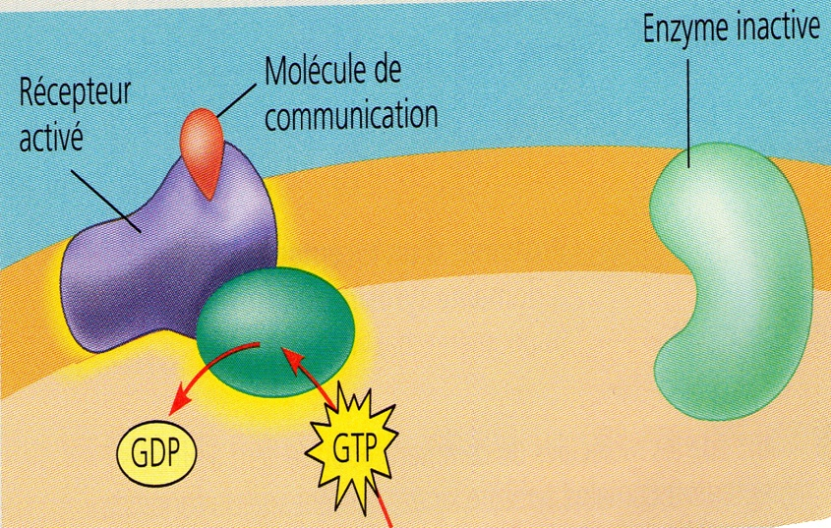
Recepteur couplé à une protéine G
(Guanosine triphosphate GTP)b

Slide 51
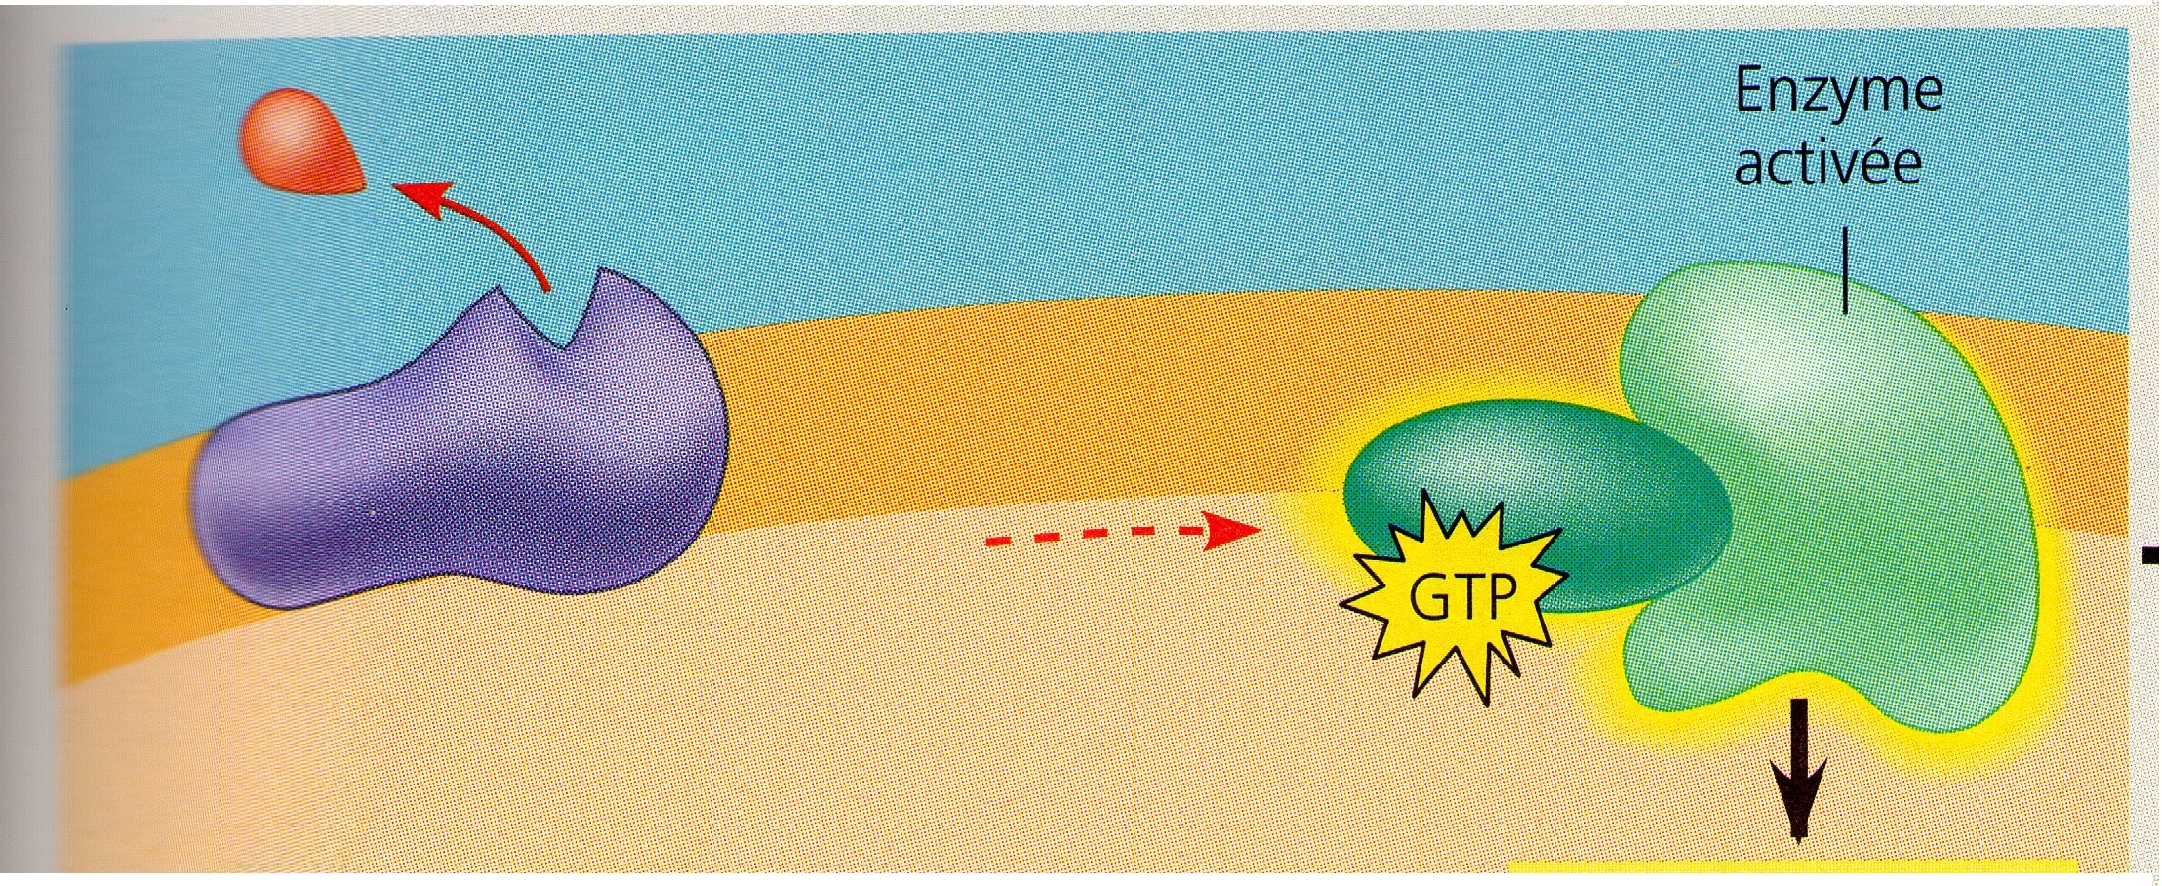
Recepteur couplé à une protéine G
(Guanosine triphosphate GTP)c

Slide 52
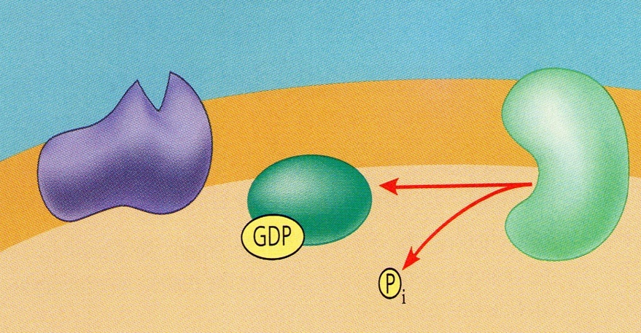
Recepteur couplé à une protéine G
(Guanosine triphosphate GTP)d

Slide 53
Ce type de mécanisme est commun au fonctionnement de nombreux récepteurs spécifiques à certaines
Molécules endogènes:
Adrénaline - Dopamine - Histamine
Molécules exogènes:
Morphines - Tous les Opioïdes - Hormones synthétiques

Slide 54
4) Récepteurs, protéine de transport
Quand la molécule travers la membrane, elle peut constituer un "canal" ou un Tunel dans laquel un seul type de soluté passe,
Ou bien la protéine de transport est une "perméase" qui oscille entre deux conformations et déplace un soluté à tavers la membrane.

Slide 55
Cibles de médicaments : transporteurs
Transporteurs de molécules organiques
  Noradrénaline / sérotonine antidépresseurs,
  cocaïne, amphétamines
  Acides faibles probénécide
Transporteurs d’ions
  Cotransporteur Na+/K+/2Cl- diurétiques de l’anse furosémide
  ATPase Na+/K+ glycosides cardiotoniques
  digitaliques
  ATPase Na+/H+ oméprazole

Slide 56
*Récepteur, protéine de transport :
Exemple des Aquaporines (Tunnel protéique spécifique) et des Perméases:
Molécule d’eau Autre Molécule
Tunnel Perméase
Hydrophile Membrane
(Aquaporine)
Cytoplasme

Slide 57
Récepteurs nucléaires
Ils sont spécifiques à de nombreuses hormones telles que les hormones thyroïdiennes et stéroïdiennes
Ils se fixent après leur activation par le ligand sur l'AND et induisent les modifications de la transcription de certains facteurs, par exemple la stimulation de la synthèse de protéines
Ces hormones, qui régulent l'expréssion génique dans le noyau, sont lipophiles et diffusent librement à travers la membrane cellulaire pour atteindre le récepteur

Slide 58
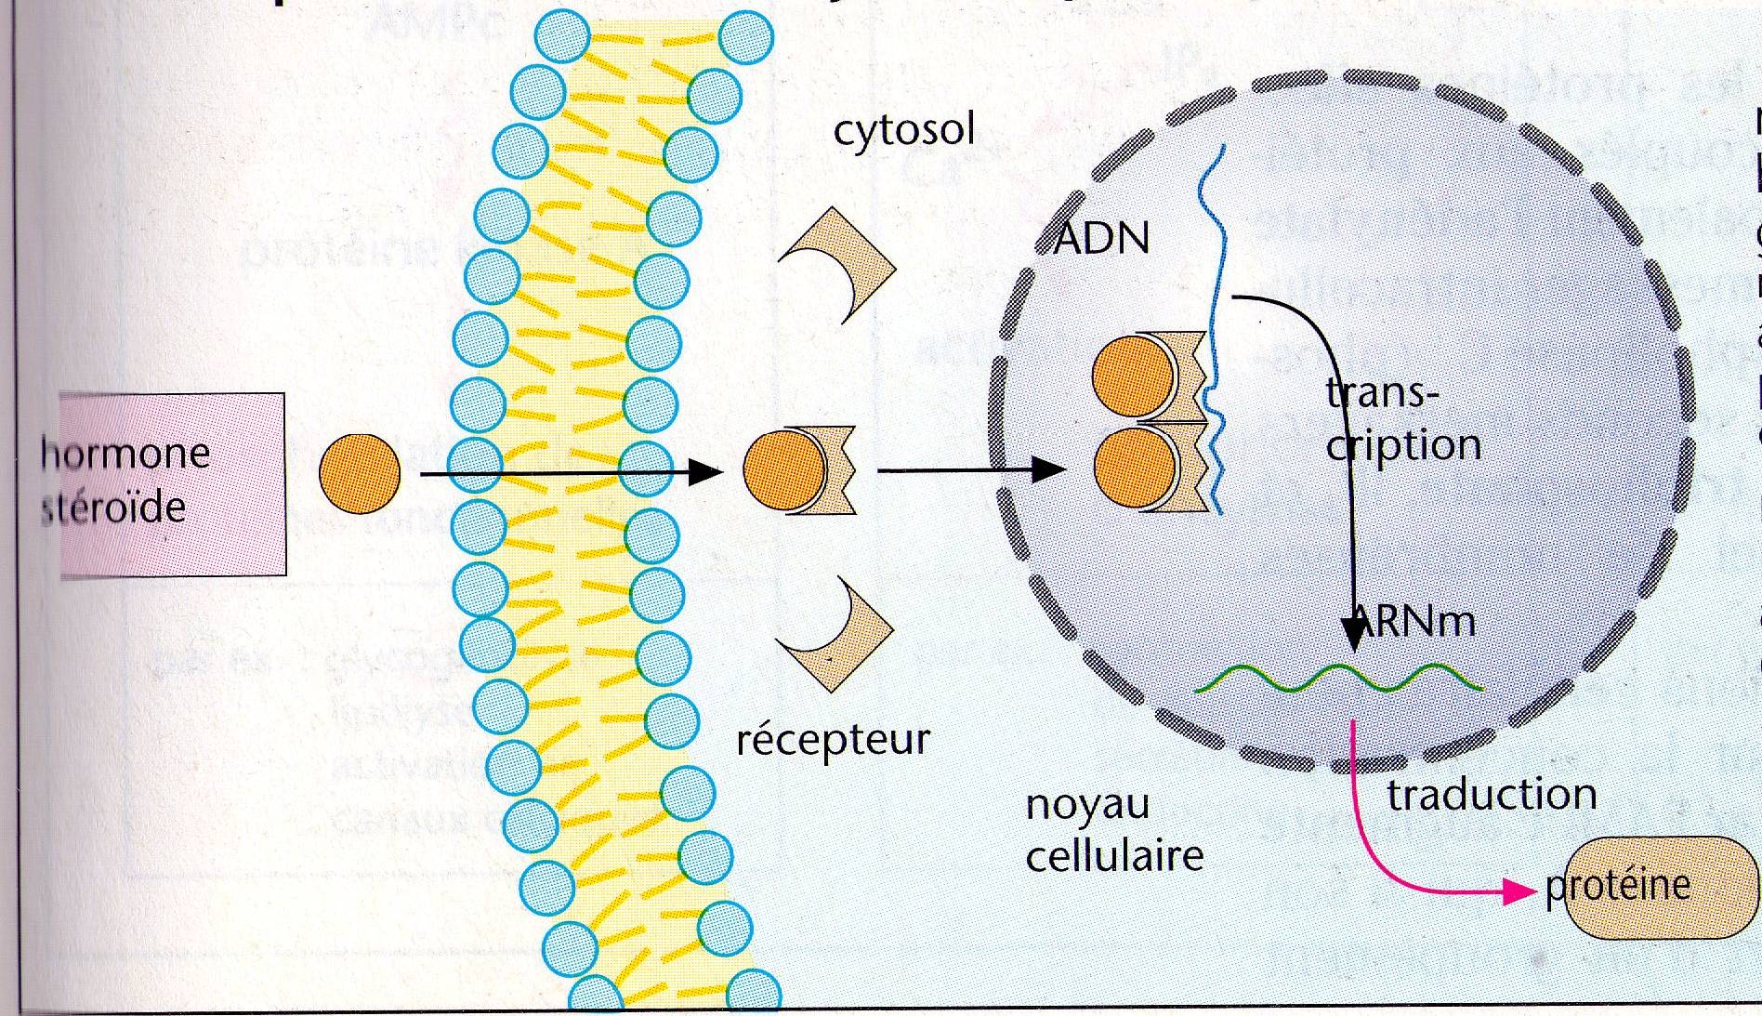
Récepteur nucléaire

Slide 59
Médicaments ligands de récepteurs
Agonistes
  Substance qui se fixe sur un récepteur, le stimule et entraîne une réponse biologique
  Un agoniste mime les effets d’un ligand endogène du récepteur
Antagonistes
  Substance qui se fixe sur un récepteur, sans déclencher de réponse biologique
  Un antagoniste agit en inhibant les effets produits par un ligand endogène

Slide 60
Agoniste et antagoniste

Slide 61
Les antagonistes sont de deux types:
1 Les antagonistes compétitifs
Lorsque l’antagoniste se lie au niveau du récepteur sur le même site que l’agoniste, il y a compétition entre l’agoniste et l’antagoniste vis à vis du même site d’action Antagonisme directe

Slide 62
2 Les antagonistes non compétitifs
L’antagoniste se lie au niveau du récepteur sur un site distinct du site de liaison de l’agoniste (site allostérique) Antagonisme indirecte, ce qui entraîne des modifications conformationnelles du récepteur avec diminution de l’affinité du récepteur pour son agoniste

Slide 63
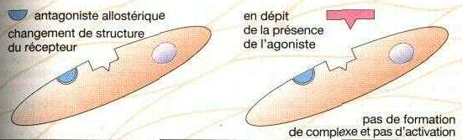
Antagonisme indirecte

Slide 64
Un antagoniste compétitif produit une inhibition réversible (surmontable) qui peut être surmontée en augmentant la concentration de l'agoniste.
Un antogoniste non compétitif suscite une inhibition irréversible (insurmontable) , qui en générale, ne permet pas à l'agoniste de produire un effet maximal
Les antagonistes ont un intérêt toxicologique important

Slide 65

II) ETUDE DE L’EFFET DYNAMIQUE
  - Approche expérimentale fonctionnelle
  - Efficacité et Puissance,
  - Agoniste antagoniste
  - Effets secondaires
  -Marge thérapeutique

Slide 66
Approche expérimentale fonctionnelle : courbe dose-réponse
En mesurant les modifications (c’est-à-dire les effets) apportées à un système biologique par une substance à différentes concentrations, on peut établir une courbe
Ces courbes sont connues en pharmacologie comme des courbes doses /effets (ou doses/actions, doses /réponses)

Slide 67
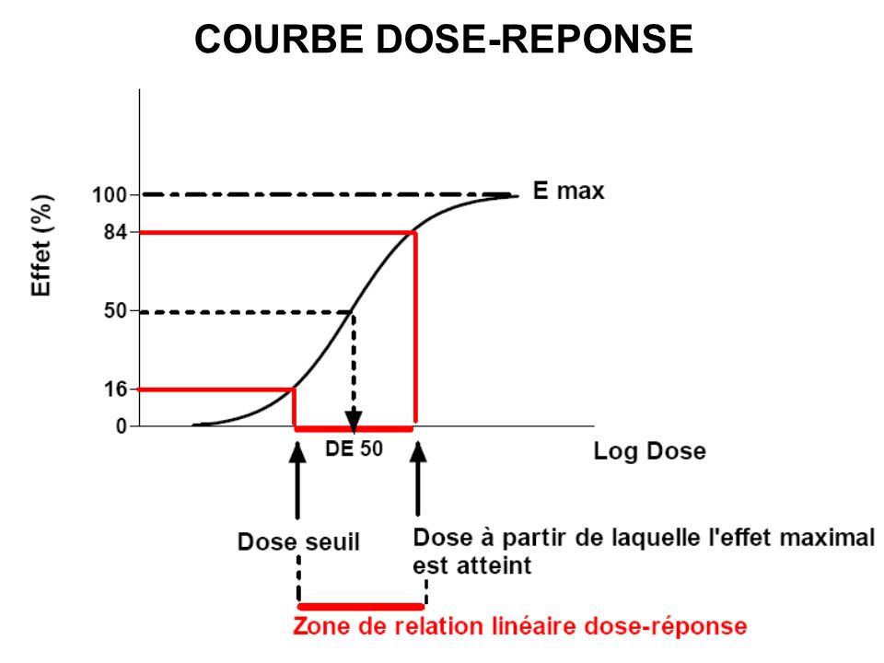
La courbe dose réponse forme une courbe sigmoïde, qui exprime l’effet obtenu (en ordonnées) en fonction du log de la dose ou la concentration (en abscisse)
L’effet mesuré peut être exprimé en valeur absolue ou en pourcentage de l’effet maximum

Slide 69
La courbe dose-réponse est une donnée de base en pharmacologie
L’effet pharmacologique est mesuré pour des doses croissantes de la substance à étudier
Soit sur des modèles in vivo (chez l’Homme ou chez l’animal) ou bien sur des organes isolés (modèles in vitro, par exemple mesure de la réponse contractile sur des artères isolées)

Slide 70
La recherche de la relation dose-réponse d’une molécule est indispensable pour obtenir une information quantitative sur l’importance de l’effet pharmacologique et pour comparer entre différentes molécules

Slide 71
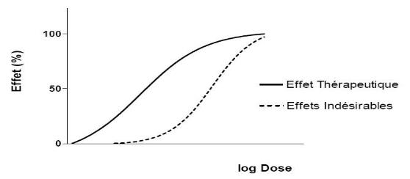
COURBE DOSE-EFFET
Mesure de l’effet pharmacologique pour des doses croissantes de ligand
Utilisation de cette courbe pour
  Prévoir la relation entre posologie/effet thérapeutique
  Prévoir la relation entre posologie/effet Indésirable
A partir d’un certain seuil il est inutile d’augmenter la dose; l’effet thérapeutique a atteint son maximum

Slide 72
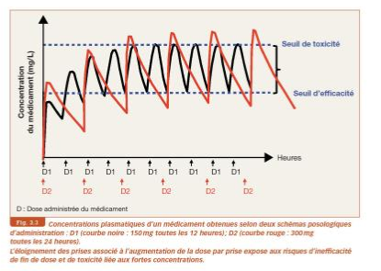
COURBE DOSE-EFFET
La posologie et l’intervalle entre les prises doivent être strictement respectés, pour éviter
  1-D’exposer le patient à un risque toxique
  2- périodes d’inefficacité

Slide 73
La courbe dose-action d’un agoniste permet de définir :
    L’efficacité et
    La puissance
L’éfficacité d’un médicament est sa capacité à générer une réponse lorsqu’il se fixe à son récepteur
La DE50: est le paramètre qui permet de quantifier l’effet d’un agoniste. La DE50 caractérise la puissance de l’agoniste
Plus la DE50 d’un agoniste est faible, plus l’agoniste est puissant

Slide 74
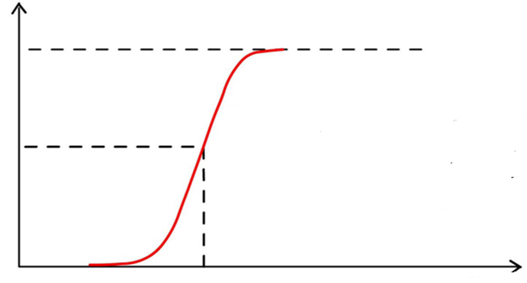
[E] (%)
Emax
100
50
CE 50
DE 50
Log [c]
Log [c] : dose
[E] : intensité de l’effet
E max : intensité maximale de l’effet
DE 50: dose efficace 50 ou puissance=CE50 concentration efficace 50

Slide 75
Emax =>effet maximal possible : c’est la hauteur du plateau. La mesure de l’efficacité de l’agoniste
La DE50 (dose efficace 50) (ou puissance=CE50 concentration efficace 50): =>dose d’agoniste qui permet d’obtenir 50% de son effet maximum (ou la moitié de l’effet maximum). La mesure de la puissance de l’agoniste

Slide 76
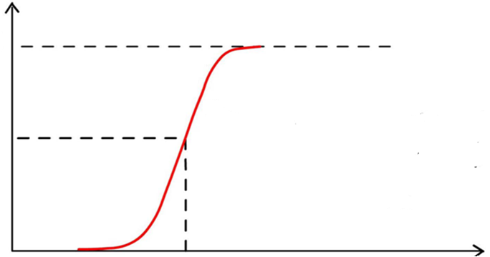
Distinction des notions de puissance et d’efficacité
EFFICACITE
Effet /réponse
Emax
Emax
Emax / 2
_{DE} ₅₀
concentration
PUISSANCE

Slide 77
Efficacité et puissance:
Quel est l’agoniste le plus puissant A ou B?
Quel est l’agoniste le plus efficace A ou B?
Effet
Moins puissant, plus efficace
E_{max},_{B}
B
Plus puissant, moins efficace
E_{max},_{A}
A
EC₅₀,_{A}
EC₅₀,_{B}
Log (concentrations)

Slide 78
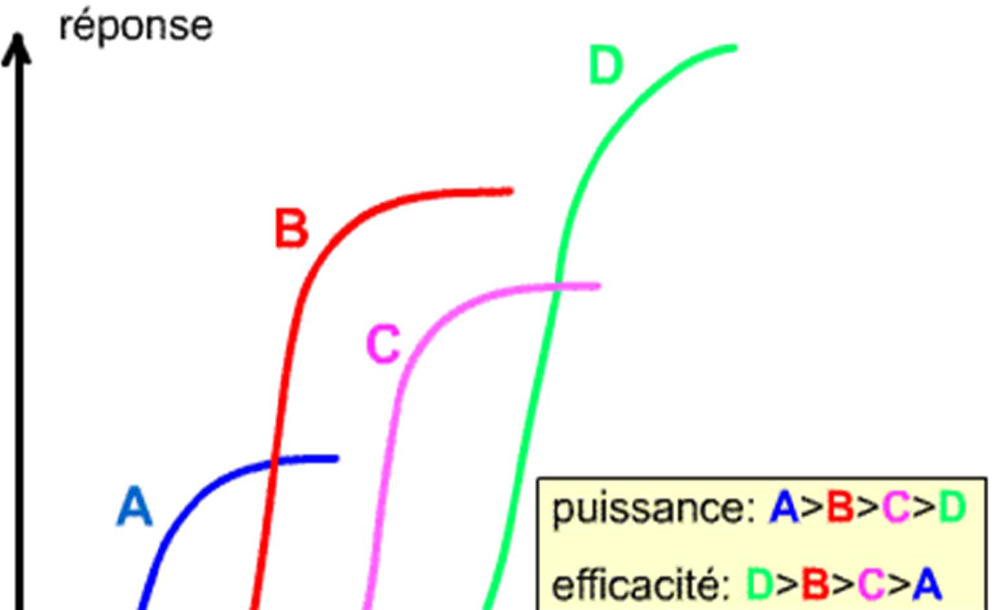
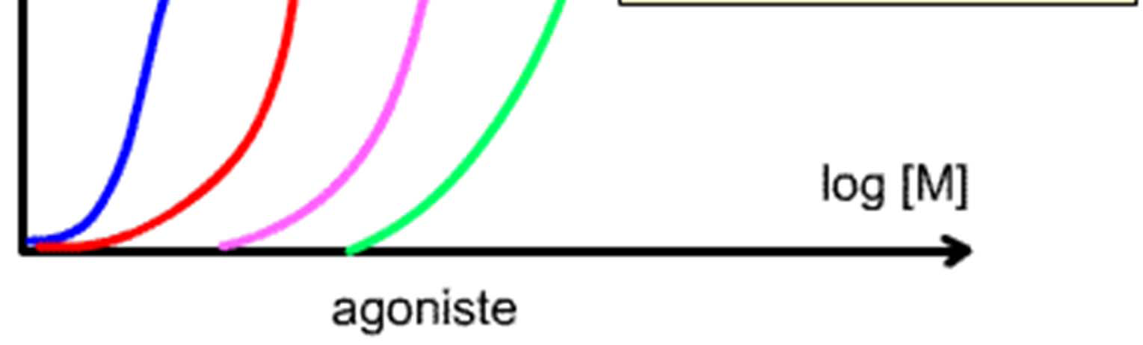
Comparaison de puissance et d’efficacité de plusieurs ligands agonistes
EC50, puissance
Emax, efficacité

Slide 79
Distinction des notions de puissance et d’efficacité
La comparaison des courbes dose-effet obtenues pour plusieurs agonistes d’un même récepteur permet de les classer en comparant leur puissance et leur efficacité.
Sur la figure , A est plus puissant que B et C.
La notion de puissance s’appuie sur celle de l’affinité : plus l’affinité d’un agoniste pour un récepteur est grande plus sa puissance est élevée.
A, B et C sont capables de produire l’effet maximal, ils ont la même efficacité et ce sont des agonistes entiers

Slide 80
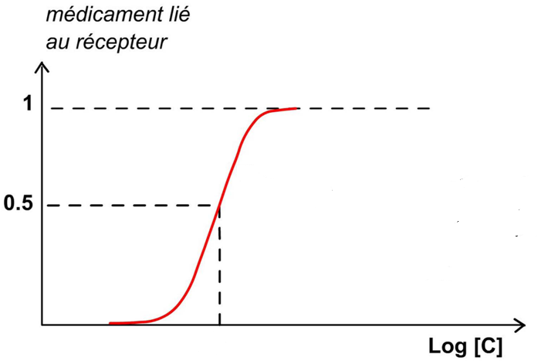
Notion de constante d’affinité
[M-R]
Kd= affinité de l’agoniste
-10
-9
-8
10⁻¹⁰
10⁻⁹
10⁻⁸
[M]

Slide 81
Kd (constante d’affinité ):
concentration d’agoniste nécessaire pour occuper 50 % des récepteurs =
constante caractérisant l'affinité du médicament pour son récepteur,
plus Kd est faible, plus l'affinité est élevée

Slide 82
AGONISTE
Médicament qui provoque un effet similaire à celui du médiateur naturel (ligand endogène) après liaison sur sa cible.
L’effet pharmacologique maximal obtenu est variable d’un agoniste à un autre
➔ Efficacité de l’agoniste

Slide 83
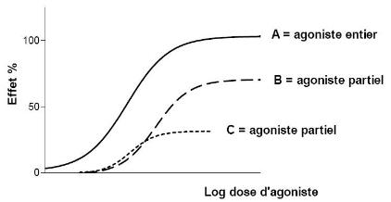
Agoniste entier ou pur : produit l’effet maximal
Agoniste partiel (réponse incomplète):
effet < effet maximal ,Son affinité pour le récepteur est plus faible que l’agoniste pur
Efficacité :
A > B > C

Slide 84
ANTAGONISTE
Substance qui se lie à un récepteur spécifique sans provoquer d’effet (réponse cellulaire nulle), et qui bloque l’action du médiateur endogène (empêche sa liaison au récepteur)
Deux types d’antagonistes :
  Antagoniste compétitif : se lie sur le même site que le médiateur endogène (compétition pour la liaison sur le même site)‏
  Antagoniste non compétitif : se lie à un autre site du récepteur

Slide 85
Notion d’agoniste entier - agoniste partiel
La réponse maximale obtenue par un effet pharmacologique varie d’un agoniste à un autre,
la réponse maximale tient compte d’un facteur α propre à chaque agoniste, c’est l’activité intrinsèque de l’agoniste(efficacité).
L’activité intrinsèque permet de définir des agonistes varie de 0 à 1.
Si α=1 agoniste entier,
Si 0<α<1 agoniste partiel

Slide 86
Un agoniste entier ou pur (α=1): peut produire une réponse maximale en occupant la totalité ou une fraction des récepteurs,
Un agoniste partiel (0<α<1): ne peut pas produire une réponse maximale enregistrée par les agonistes entiers (réponse maximale inférieure à l’AE) même lorsqu’il occupe la totalité des récepteurs.
*** L’antagoniste n’ayant pas d’effet propre, il est dépourvu d’activité intrinsèque (c-à-d capacité à induire une réponse suite à sa fixation sur un récepteur)

Slide 87
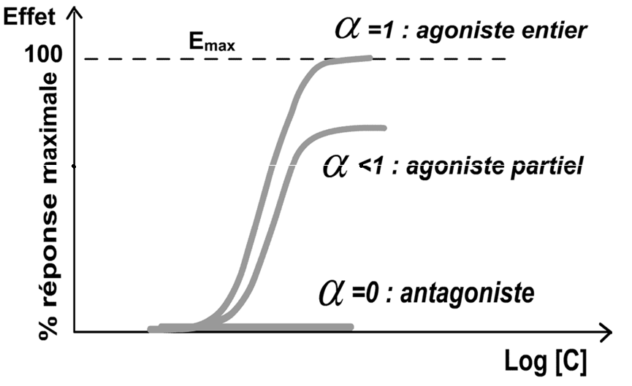
Les différents types d’agonistes
d’agoniste

Slide 88
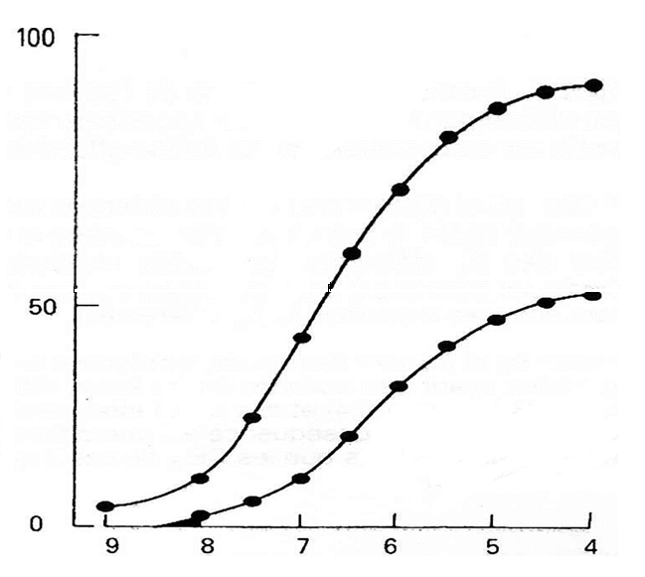
Notion d’agoniste entier - agoniste partiel
A
Agoniste ‘’entier’’
Réponse
B
Agoniste ‘’partiel ‘’
Agoniste (log C)

Slide 89
AGONISTE-ANTAGONISTE
Double potentialité d’agoniste et d’antagoniste
En absence du médiateur endogène (ou quantité très faible) ➔ agoniste partiel
En présence du médiateur endogène ou d’un agoniste entier ➔ antagoniste
Exemple : Buprénorphine (TEMGESIC) – Nalbuphine
  Liaison aux récepteurs opioïdes µ: effet antalgique
  En présence de morphine: déplace la morphine des récepteurs (effet antagoniste)‏
    Diminution de l’efficacité de la morphine

Slide 90
**** Un agoniste partiel a une double potentialité d’agoniste et d’antagoniste.
Lorsque le médiateur endogène est absent ou présent en quantité très faible au niveau du récepteur, l’agoniste partiel va se lier au récepteur et exercer son effet d’agoniste partiel.

Slide 91
Lorsque le médiateur endogène (qui a la qualité d’agoniste entier) est en concentration plus élevée ou bien lorsqu’un agoniste entier est aussi présent, la substance considérée va être en compétition avec le médiateur endogène ou l’agoniste entier.
Si la substance considérée a une affinité suffisante pour déplacer le médiateur endogène ou l’agoniste entier, l’agoniste partiel va agir en tant qu’antagoniste.

Slide 92
Par exemple, la pentazocine (Fortal®) agoniste partiel des récepteurs opioïdes μ, est analgésique morphinique lorsqu’elle est utilisée seule, elle se comporte en tant qu’agoniste des récepteurs opioïdes μ.
Par contre, en présence de morphine, par exemple chez le morphinomane, elle se comporte en tant qu’antagoniste : elle déplace la morphine des récepteurs opioïdes μ, elle induit des symptômes de type syndrome de sevrage de la morphine.

Slide 93
Ex: l’utilisation des analgésiques opioïdes entraîne la disparition de la douleur mais aussi des effets gênants comme l’euphorie par exp,
l’euphorie est une sensation de bien être observée surtout chez l’homme, qui s’endorment à la prise de morphine (moins d’anxiété, moins de détresse).
Ainsi s’installe chez l’homme le phénomène de la dépendance psychique et physique, qui est expliqué par le désir d’atteindre de nouveau cet état en répétant l’administration d’opioïdes avec des doses de plus en plus fortes.

Slide 94
EFFETS INDESIRABLES
Toute réaction nocive et non voulue d’un médicament en cas d’utilisation conforme aux termes de son autorisation de mise sur le marché AMM ou lors de toute autre utilisation (surdosage, mésusage, abus de médicaments, erreur médicamenteuse).
Deux grands types
  Les EI prévisibles: liés aux propriétés pharmacologiques (liées à la dose le plus souvent)
  Les EI non prévisibles : sans lien avec les propriétés pharmacologiques
Très fréquent (>=1/10)
Fréquent (>=1/100 à <1/10)
Peu fréquent (>=1/1000 à <1/100)
Rare (>=1/10.000 à <1/1000)
Très rare (<1/10.000)

Slide 95
Les médicaments sont supposés exercer des effets thérapeutiques seulement, mais souvent des effets secondaires indésirables sont associés à cette activité,
Le degré de gravité de ces effets secondaires est variable, ils doivent être minimisés par les pharmacologues à des effets bénins (ex: nausées), parfois, les effets secondaires qui apparaissent sont assez graves.
Sélectivité/sécurité
Index thérapeutique : rapports entre des concentrations thérapeutiques ou toxiques

Slide 96
Ex: Anti-histaminiques (Antagonistes )
Bloquent les récepteurs histaminiques
Récepteurs H1 : Bronches, Peau, Capillaires
L'activation de ces récepteurs entraine une contraction des muscles, Augmentation du rythme cardiaque, accroissement de la perméabilité vasculaire donc des rougeurs et démangeaisons
Récepteurs H2 : Estomac
Sont responsable d’une hypersécrétion d'acide gastrique
Récepteurs H3 : Tissu neural
Ces récepteurs déterminent une régulation négative, frein naturel à la production d'histamine (hormone de l’éveil)
Sur ces sites repose le principal effet secondaire des
Antihistaminiques Somnolence

Slide 97
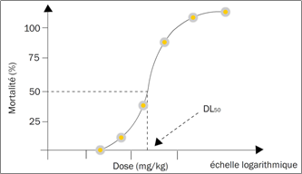
Les effets secondaires évaluent la toxicité du médicament qui est exprimée par la mesure de la DL50 (Dose létale 50)
La DL50, évalue la dose de médicament capable de tuer 50 % d’un lot d’animaux d’expérience
Cette DL50 est définie dans chaque expérimentation pour la mise au point d’un nouveau médicament
Plus la DL 50 d’un médicament,est élevée moins
le médicament est toxique
Et les effets secondaires moindres

Slide 98
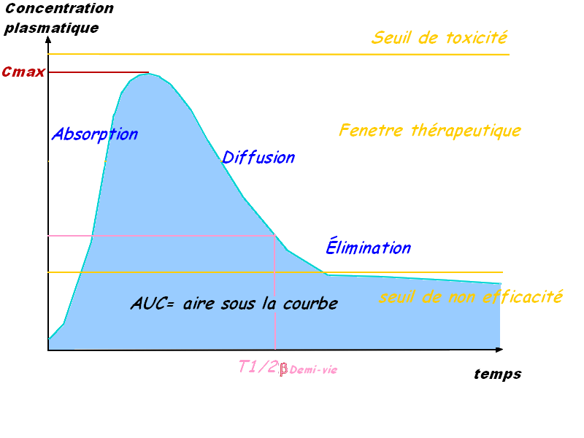
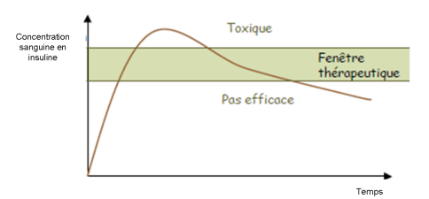
MARGE THERAPEUTIQUE ETROITE
  Les médicaments dont les limites entre dose efficace, dose toxique et dose inefficace sont très proches
  PA dont la concentration minimale toxique est proche de la concentration minimale efficace
  très sensibles aux interactions médicamenteuses : une variation très faible de leur concentration peut entraîner des conséquences cliniques graves

Slide 99
Variabilité de la réponse pharmacologique
Les effets pharmacologiques d’un médicament peuvent varier d’un individu à l’autre ou même chez un même individu indépendamment de la dose ou de la pharmacocinétique.
Cette variabilité pharmacodynamique concerne aussi bien les effets bénéfiques et les effets indésirables.
Elle s’exprime par l’apparition d’une réponse inhabituelle au médicament.

Slide 100
Patient
Hypo-réactif Hyper-réactif
Constatations cliniques très variables souvent laissées à l’appréciation du clinicien lui-même.

Slide 101
Exemple typique en clinique canine ISV Constantine:
Acépromazine (DCI)
Calmivet (ND)
Vetranquil (ND)
Posologie de base proposée par le fabriquant : 0.25ml/10kg poids vifs, pour les petites espèces
Constatation clinique:
Chien Caniche 4 à 5 kg ne répond pas à la dose de 2 ml
Chat (certains cas), environ 3 kg ne répond pas à une dose totale
de 1.5 ml
Chien Berger Allemand 30 à 35 kg, complètement tranquillisé au
bout de 10 mn avec une dose totale de 1ml

Slide 102
FACTEURS INFLUENCANT L’EFFET PHARMACOLOGIQUE
L’état physiologique: âge, gestation, lactation
L’état pathologique: insuffisance rénale, insuffisance hépatique, anciennes pathologies
Interactions médicamenteuses
Sensibilité individuelle d’origine génétique ou non
Aux effets propres du médicament, comme la tolérance et la dépendance
  Environnement

Slide 103
Sensibilité des récepteurs
Nb de Rc : augmentation ou diminution
Modifications de l’efficacité du couplage des récepteurs aux mécanismes effecteurs
  Mécanismes en rapport avec les récepteurs :
    Stimulation répétée => désensibilisation => diminution de l’effet
Origine génétique ou non
Notes:
exemple

Slide 104
Sélectivité d’un médicament
Pour qu’un médicament ait une activité thérapeutique, il faut que son action soit ciblée et limitée à un mécanisme biologique précis : on parle d’effet spécifique.

Slide 105
Souvent une molécule n’a pas de spécificité absolue pour un mécanisme biologique : son activité peut s’étendre à différents récepteurs mais avec des affinités plus élevées pour un récepteur donné que pour les autres.
On parlera de molécule sélective pour tel ou tel récepteur.
C’est la sélectivité de liaison ou la sélectivité d’effet.

Slide 106
TOLERANCE
  La diminution de l’effet pharmacologique d’une dose de médicament lors de l’administration répétée de cette même dose.
  Pour retrouver l’effet de la dose initiale, il est nécessaire d’augmenter la dose administrée.
PHARMACODEPENDANCE
Usage répété, compulsif d’un médicament pour le plaisir chimique qu’il procure ou pour éviter les effets désagréables de sa suppression (syndrome de sevrage)
  Dépendance physique → syndrome de sevrage
  Dépendance psychique → état compulsif
  Ex: Analgésiques opioïdes, Barbituriques, Benzodiazépines
Notes:
Pharmacodépendance : détection, évaluation, surveillance du potentiel addictif des mdts et substances illicites

Slide 107
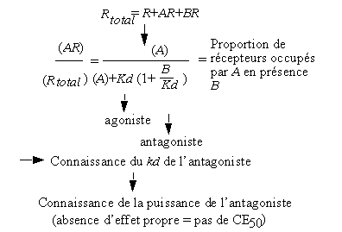
INTERACTIONS MEDICAMENTEUSES

Slide 108
Deux types d’interactions
Pharmacocinétiques⁺⁺⁺:
perturbation du devenir de certains médicaments
Pharmacodynamiques :
mécanismes d’action au niveau des récepteurs

Slide 109
Modifications des effets pharmacodynamiques et/ou de la pharmacocinétique d’un médicament résultant de la prise concomitante d’un autre médicament, d’un aliment ou de consommation d’alcool ou de tabac
Doivent être cliniquement significative
Bénéfiques
Défavorables⁺⁺⁺➔ toxicité et/ou inefficacité

Slide 110
ABSORPTION
  -Diminution de la quantité absorbée risque d’être inférieure à la concentration thérapeutique
  -Diminution de la vitesse d’absorption : modification du Cmax et Tmax
Facteurs d’interaction :
-Motilité gastro-intestinale : vidange gastrique retardée
-Bol alimentaire: absorption diminuée
  -Formation de complexes → absorption diminuée
  Exemple : Fluoroquinolones et sels de calcium → séparer les prises
Notes:
Cmax
Tmax

Slide 111
  Action sur le pH
    Modification de l’acidité gastrique peut modifier l’absorption d’un autre médicament
    Exemple : Antiacides et médicaments absorbés sous forme acide → nécessité de décaler les prises médicamenteuses.
Création d’une barrière physique
  Exemple : SMECTA® (Diosmectite) → administration de l’autre médicament à distance du SMECTA®
Intérêt clinique
  Le charbon actif capte les médicaments au niveau du tube digestif et empêche leur absorption
  → Utilisation dans les tentatives de suicide

Slide 112
DISTRIBUTION
  Fixation aux protéines plasmatiques
  Le médicament qui a la plus forte affinité se fixe en priorité et majore la forme libre active du second

Slide 113
MÉTABOLISME hépatique
Quand 2 médicaments sont métabolisés par le même système enzymatique
→ compétition → risque
Inhibiteurs enzymatiques
  Diminution du métabolisme d’autres médicaments
    → Accumulation → surdosage
Inducteurs enzymatiques
  Augmentation du métabolisme d’autres médicaments
  → Baisse de l’efficacité
Action des inhibiteurs et des inducteurs principalement sur Cytochromes P450 (CYP450) au niveau du foie
!

Slide 114
ELIMINATION
-Interaction au niveau des tubules rénaux
  Interaction au niveau des transports actifs
  Compétition au niveau de la sécrétion tubulaire
  → diminution de l’élimination d’un des 2 médicaments
    Ex: les Pénicillines diminuent l’élimination du Méthotrexate (assoc. déconseillée)
  Modification du pH urinaire
    Le bicarbonate de sodium augmentent le pH urinaire
    Action sur la réabsorption
    Ex L’aspirine plus facilement éliminée en cas d’augmentation du pH urinaire

Slide 115
Additivité : Effet de (A+B) = Effet de A + Effet de B
Synergie ou Potentialisation : Effet (A+B) > Effet de A + Effet de B
=>  effet thérapeutique, associations recherchées, bénéfiques
=>Rapport bénéfice/risque
=> Posologies des médicaments
Antagonisme : Effet de (A+B) < Effet de A + Effet de B
=> Echec de la thérapie, risques d’effets indésirables

Slide 116
Inclus dans les RCP
(Résumé des caractéristiques du produit)
Contre-indication
  Elle revêt un caractère absolu et ne doit pas être transgressée
Association déconseillée
  A éviter, étudier rapport bénéfice/risque, surveillance étroite du patient

Slide 117
Précaution d'emploi⁺⁺⁺
  Association possible si respect des recommandations (surveillance clinique et biolog.)
  Ex : cyclines + calcium => absorption digestive des cyclines: prise à distance des cyclines (2h)
A prendre en compte
  Addition d'effets indésirables⁺⁺⁺ ; aucune recommandation pratique ne peut être proposée. Le médecin évalue l’opportunité de l’association
  Ex: zopiclone + erythromycine => légère augmentation des sédations

Slide 118
INTERACTIONS MEDICAMENTEUSES
Incompatibilités de perfusion
Incompatibilités physico-chimiques
  Précipitation de 2 médicaments mélangés
  =>Respect des solutés de dilution car Risque d’embolie vasculaire
Ex:
  Vancomycine + Héparine sodique
  Amphotéricine B + NaCl
Conduite à tenir
Toujours vérifier la compatibilité des médicaments injectables
Rincer la perfusion avant l’injection d’un second produit

Slide 119
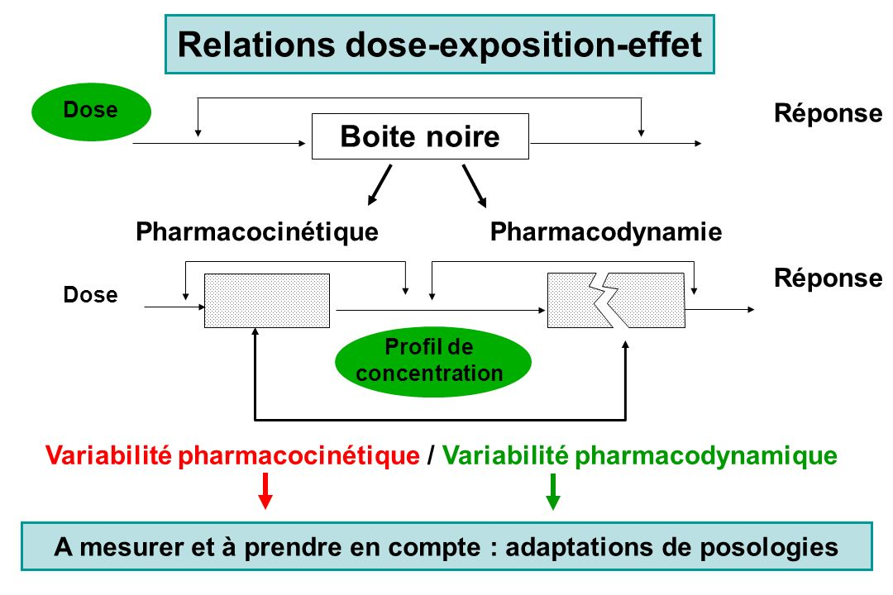

Slide 120
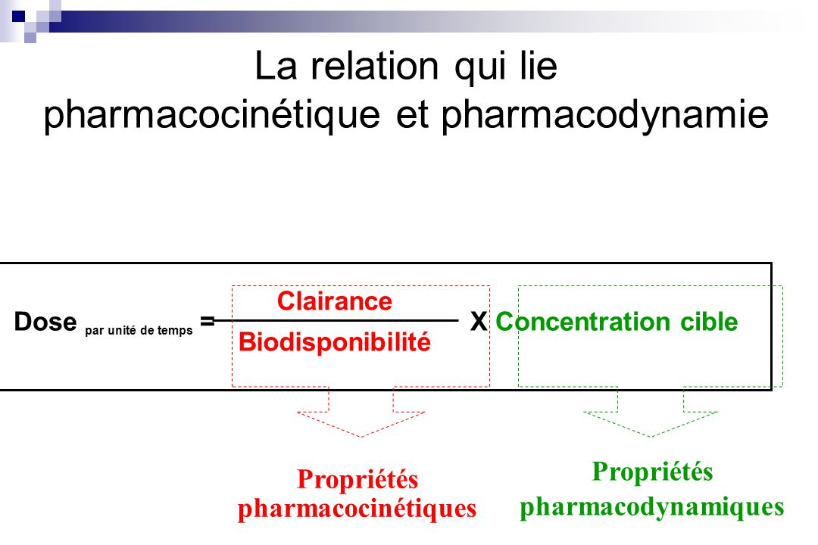

Slide 121

En savoir plus!
Fagour AE / Calixte-Raffin E , 2017
Bensegueni Tounsi L, 2013-2014: ISVK Constantine
Bousquet-Mélou A, 2015: école nationale vétérinaire Toulouse. 2015.
Cynthia M, Khan B.A, 2008: Le manuel du vétérinaire Merck. 9ème édition
Dangoumau J, 2006: université Victor Segalen – Bordeaux.
Gazengel JM, Orecchioni AM 2001. Le préparateur en pharmacie. OPU
Lezzar N, 2006-2007: ISVK Constantine
Loichot C et Gima M, 2005-2006: faculté de médecine Strasbourg.
Lùllmann H, Mohr K, Ziegler A, 1998: Atlas de poche de pharmacologie.
Stank Labesk F, 2011-2012: Faculté de Médecine et de Pharmacie Grenoble ;
université Josef Fourier de Grenoble

Slide 122

«Pour améliorer et enrichir les informations
de cet enseignement, vous pouvez contribuer
à l'optimisation des données de chaque chapitre,
Et à signaler les éventuelles erreurs survenues ,
on reste à l'écoute »

